Slide 2
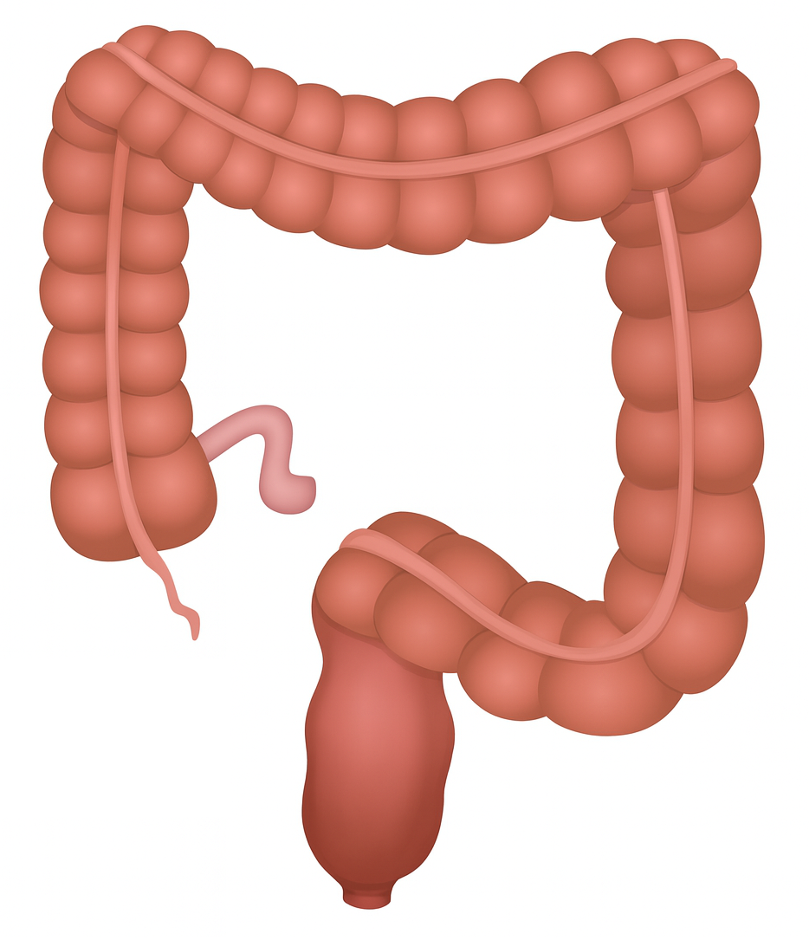
4
3
5
6
2
1

